Slide 1






CHÀO MỪNG CÁC EM ĐẾN VỚI TIẾT TẬP ĐỌC LỚP 5

Slide 2
Khởi động

Slide 3
Câu 1: Đám cháy xảy ra khi nào?
Vào lúc chiều
B. Vào lúc nửa đêm
C. Vào lúc trưa

Slide 4
Câu 2: Ai là người cứu em bé?
Những người dân
B. Anh công an
C. Anh thương binh làm nghề bán bánh giò

Slide 5
Câu 3: Con người và hành động của anh thương binh có gì đặc biệt?
Anh là một thương binh chỉ còn một chân và làm nghề bán bánh giò
B. Đã báo cháy và xả thân cứu em bé.
C. Cả A và B đều đúng

Slide 6
Câu 4:Câu chuyện gợi cho em suy nghĩ gì về trách nhiệm công dân của mỗi người?
Mỗi công dân cần có ý thức giúp đỡ mọi người, cứu người khi gặp nạn.
B. Không nên sống thờ ơ khi thấy người khác gặp khó khăn
C. Cả A và B đều đúng

Slide 7
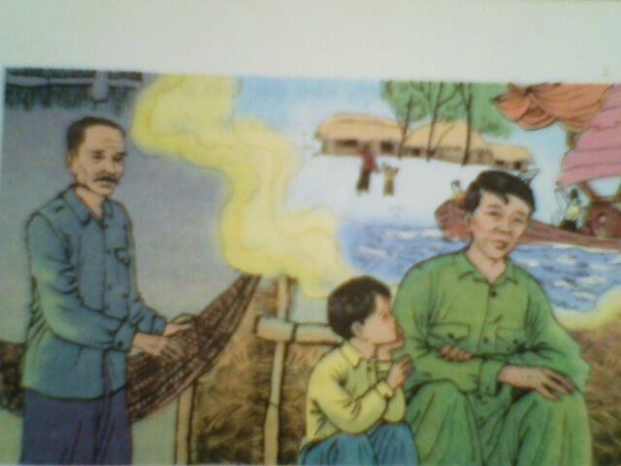

Slide 8
Thứ hai ngày 14 tháng 2 năm 2022
Tập đọc
Lập làng giữ biển

Slide 9
Bài đọc có thể chia làm mấy đoạn?
Bài đọc có thể chia làm 4 đoạn.

Slide 10
Đoạn 1: Từ đầu …. toả ra hơi muối.
Đoạn 2: Bố Nhụ vẫn nói …thì để cho ai.
Đoạn 3: Ông Nhụ bước ra…quan trọng nhường nào.
Đoạn 4: Để có một … ở mãi phía chân trời.

Slide 11
Luyện đọc từ
hổn hển
bãi dài
Mõm Cá Sấu
lưu cữu
bồng bềnh
phập phồng
Bạch Đằng Giang

Slide 12
Luyện đọc câu
Ông đã hiểu những ý tưởng hình thành trong suy tính của người con trai ông quan trọng nhường nào.
Ông đã hiểu những ý tưởng hình thành trong suy tính của người con trai ông quan trọng nhường nào.

Slide 13
CẢNH HỌP LÀNG

Slide 14
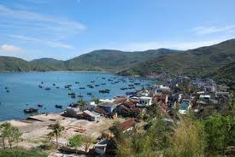
ngư trường

Slide 15
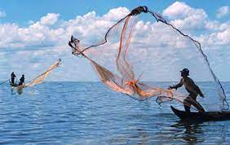
Vàng lưới

Slide 16
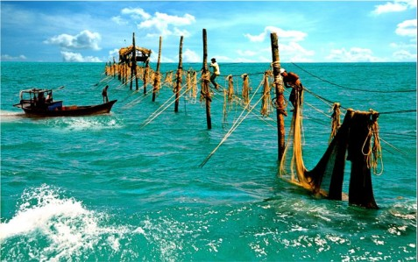
Lưới đáy

Slide 17
TÌM HIỂU BÀI

Slide 18
1. Bố và ông Nhụ bàn với nhau việc gì?
Bố và ông Nhụ bàn với nhau việc họp làng để đưa cả làng ra đảo và đưa dần cả nhà Nhụ ra đảo.

Slide 19
2. Việc lập làng mới ngoài đảo có lợi gì?
Việc lập làng mới ngoài đảo có lợi mang đến cho bà con dân chài nơi sinh sống mới có điều kiện thuận lợi hơn và còn là để giữ đất nước của mình.

Slide 20
3. Tìm những chi tiết cho thấy ông của Nhụ suy nghĩ rất kĩ và cuối cùng đã đồng tình với kế hoạch lập làng giữ biển của bố Nhụ?

Slide 21
Những chi tiết cho thấy ông của Nhụ suy nghĩ rất kĩ và cuối cùng đã đồng tình với kế hoạch lập làng giữ biển của bố Nhụ: Ông bước ra võng, ngồi xuống võng,vặn mình, hai má phập phồng như người mới súc miệng khan. Ông đã hiểu những ý tưởng hình thành trong suy tính của con trai ông quan trọng nhường nào.

Slide 22
4. Nhụ nghĩ về kế hoạch của bố như thế nào?
Nhụ nghĩ về kế hoạch của bố: Nhụ đi và sau đó cả nhà sẽ đi. Một làng Bạch Đằng Giang ở đảo mõm Cá Sấu đang bồng bềnh ở mãi phía chânTrời.

Slide 23
Qua bài tập đọc em hiểu nội dung của bài nói lên điều gì?
Bố con ông Nhụ dũng cảm lập làng giữ biển.

Slide 24
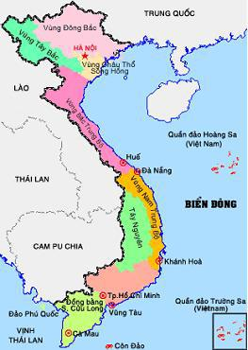

Slide 25
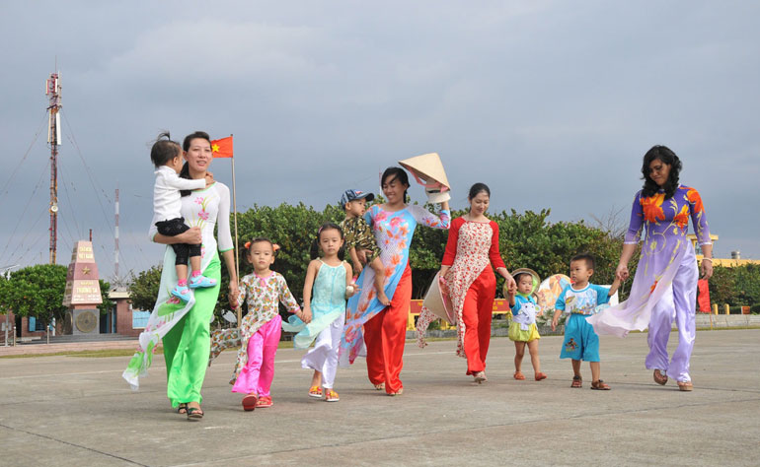
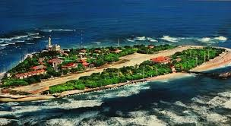
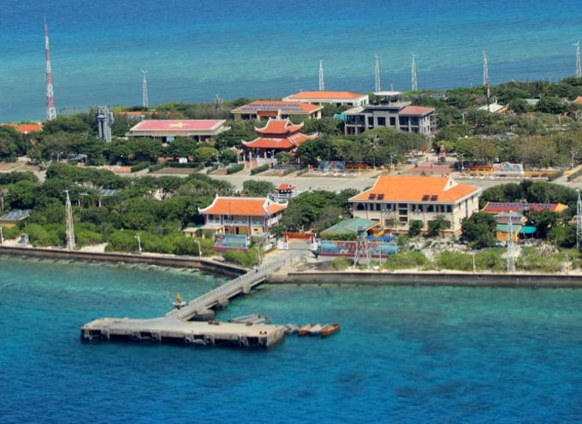
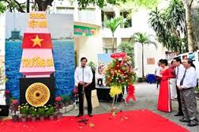
Đảo Trường Sa ngày nay

Slide 26
Để cuộc sống của người dân sống ở ven biển và trên các đảo được thanh bình và phát triển thì chúng ta cần làm gì?
- Trồng cây chắn gió.
- Luôn luôn giữ vệ sinh sạch.
- Không đánh bắt bừa bãi…

Slide 27
LUYỆN ĐỌC DIỄN CẢM
- Để có một ngôi làng như mọi ngôi làng trên đất liền, rồi sẽ có chợ, có trường học, có nghĩa trang…
Bố Nhụ nói tiếp như trong một giấc mơ, rồi bất ngờ, vỗ vào vai Nhụ:
- Thế nào con, đi với bố chứ?
- Vâng ! Nhụ đáp nhẹ.
Vậy là việc đã quyết định rồi .Nhụ đi và sau đó cả nhà sẽ đi. Đã có một làng Bạch Đằng Giang do những người dân chài lập ra ở đảo Mõm Cá Sấu . Hòn đảo đang bồng bềnh đâu đó ở mãi phía chân trời…

Slide 28
Tập đọc
Lập làng giữ biển
Nội dung:
Bài văn ca ngợi những người dân chài dũng cảm lập làng giữ gìn một vùng biển trời của Tổ quốc.

Slide 29


DẶN DÒ
Các em luyện đọc diễn cảm nhiều lần và chuẩn bị bài tập đọc “Cao Bằng”

Slide 30
Cảm ơn các em đã chú ý lắng nghe !

